Slide 1

Разработка интеллектуальной системы обнаружения объектов на изображениях
Проект по дисциплине «Проектный практикум»
Выполнил: Гайнуллин Илсаф Илнурович
Группа: ЗИИНм-1-26
Руководитель: Хамитов Ренат Минзашарифович,
доцент, к.т.н., доцент каф.ИТИС

Slide 2
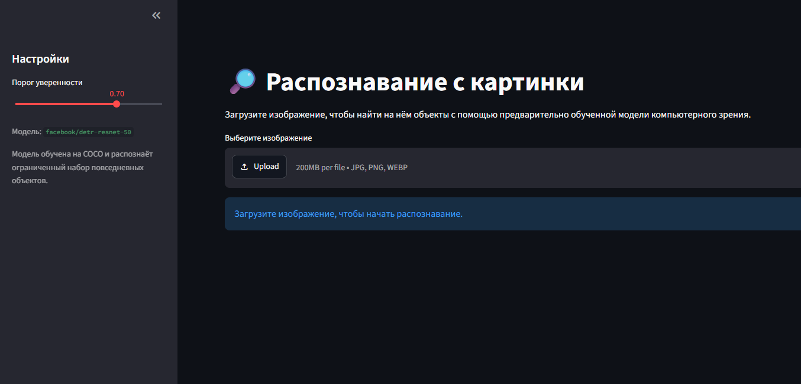
Цель и задачи проекта
  Формулировка задачи
  Создание полноценной программной системы для обнаружения объектов на изображениях с использованием нейронной сети DETR
  Цель работы
  разработать веб-приложение для автоматического обнаружения объектов на изображениях
  Задачи
  Изучить модель компьютерного зрения DETR.
  Реализовать обработку изображений.
  Создать веб-интерфейс на Streamlit.
  Разработать API на FastAPI.
  Проверить работоспособность приложения.

Slide 3

Используемые технологии
  Python — основной язык программирования
  DETR ResNet-50 — модель обнаружения объектов
  Streamlit — веб-интерфейс
  FastAPI — программный интерфейс API
  GitHub — хранение исходного кода

Slide 4
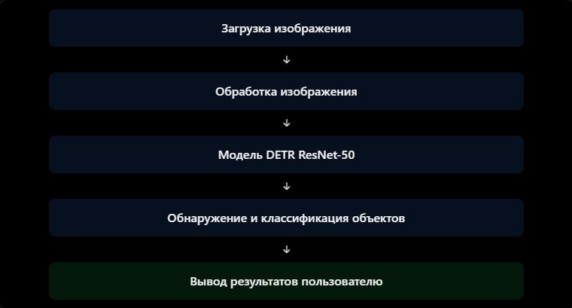
АРХИТЕКТУРА ПРИЛОЖЕНИЯ

Slide 5
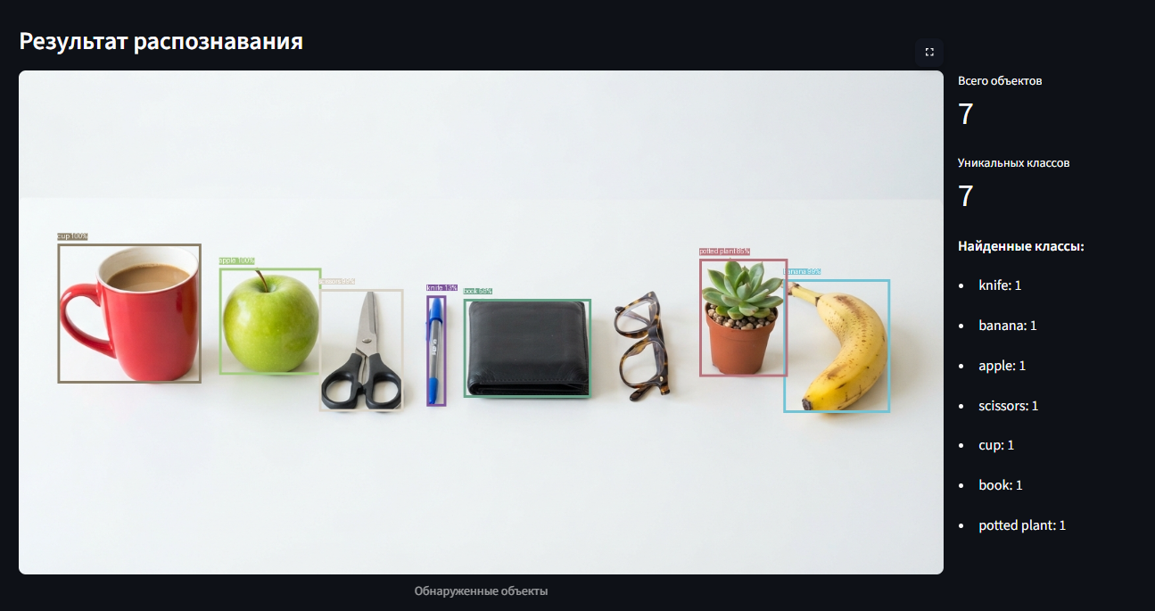
ДЕМОНСТРАЦИЯ ПРИЛОЖЕНИЯ
  Главный экран
  Результат

Slide 6
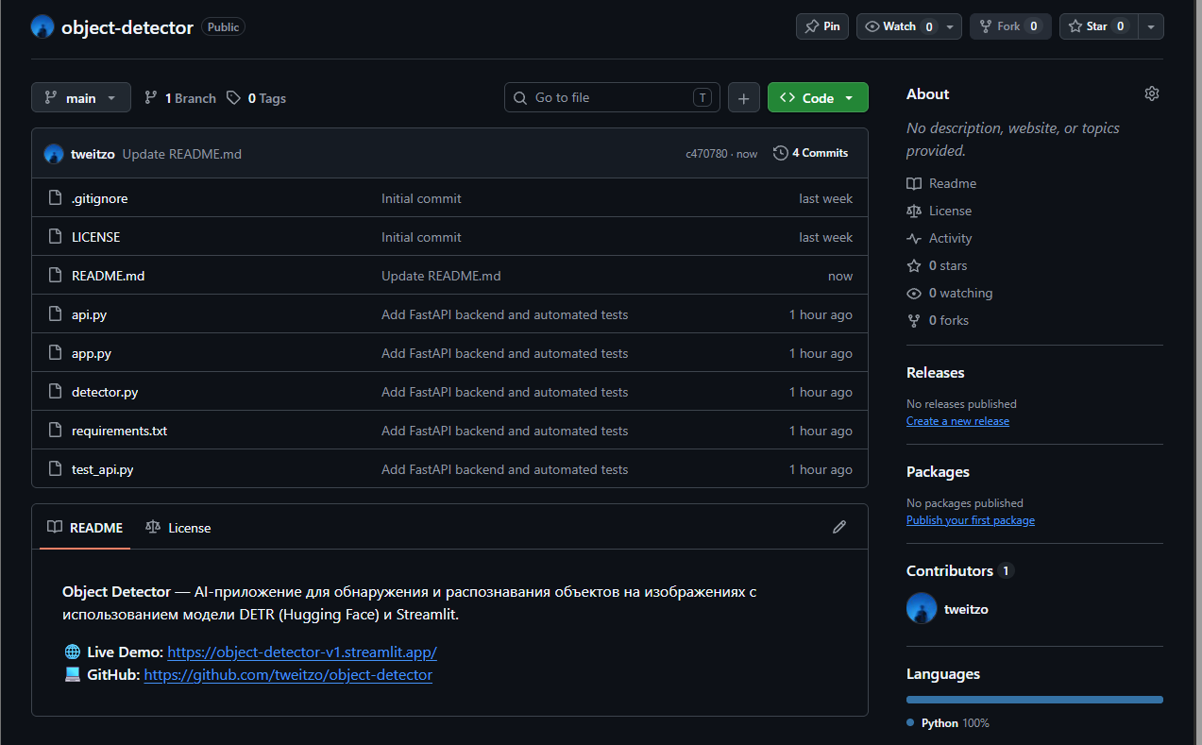
ОРГАНИЗАЦИЯ КОМАНДНОЙ РАЗРАБОТКИ
  Репозиторий GitHub:
  github.com/tweitzo/object-detector

Slide 7
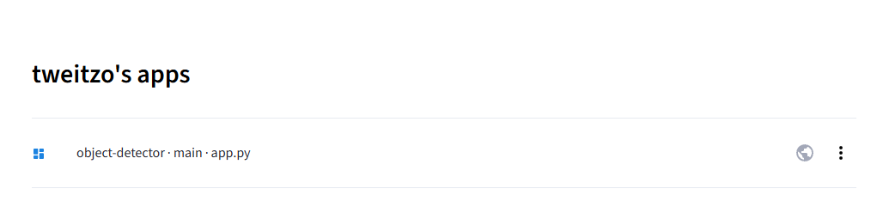
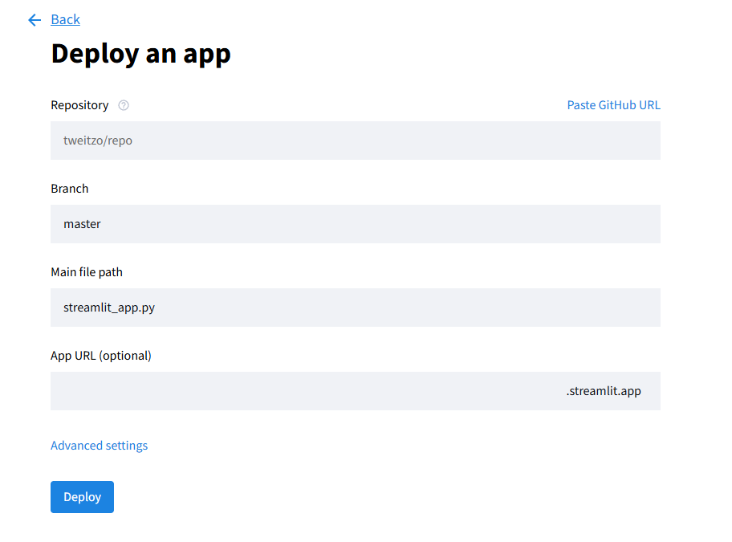

развертывание в облаке
  Приложение было развернуто в облаке streamlit.io с помощью функции Create app напрямую с GitHub

Slide 8
ИТОГИ
  Создано веб-приложение для обнаружения объектов.
  Реализован API для обработки изображений.
  Проведено тестирование: 4 теста пройдены успешно.
  Проверена работа метода POST /detect: на тестовом изображении обнаружено 3 объекта.
  Исходный код размещён на GitHub.
  Вывод: поставленная цель достигнута — разработано приложение, позволяющее автоматически обнаруживать и классифицировать объекты на изображениях.
  Ссылка на репозиторий с кодом
  https://github.com/tweitzo/object-detector

Slide 9
СПАСИБО ЗА ВНИМАНИЕ!
Контакты: ilsafgaunullin@gmail.com

